Slide 1


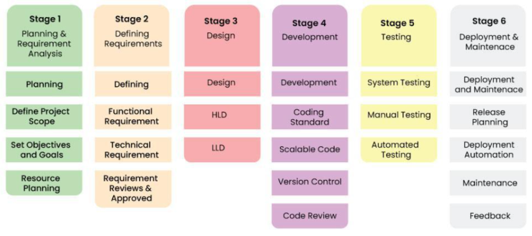
SDLC: жизненный цикл разработки ПО — от идеи до продукта
Полный цикл создания и поддержки
Чимит Мижит-Доржу

Slide 2


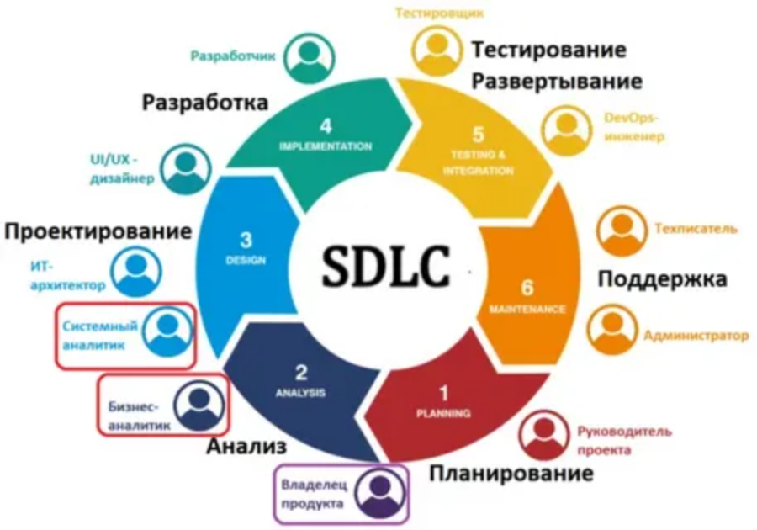
Зачем нужен SDLC: цели, роли и ожидаемые результаты
SDLC структурирует разработку: цели, роли и метрики качества для предсказуемого результата

Slide 3


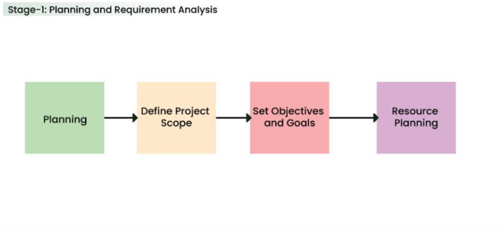
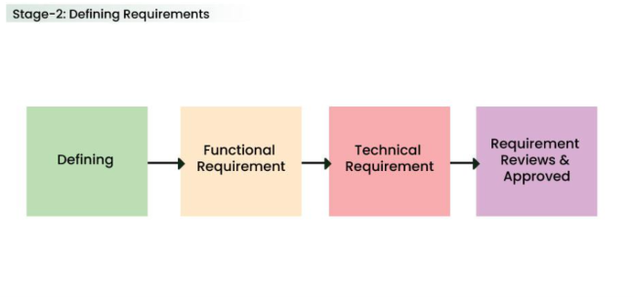
Фазы SDLC: обзор ключевых этапов процесса
SDLC задает структуру от анализа требований до поддержки ПО.
Четкая последовательность этапов повышает качество и предсказуемость.
Каждый этап — планирование, анализ, дизайн, разработка, тестирование, развертывание и поддержка — снижает риски проекта.
Выбор модели SDLC — каскадной, инкрементной или Agile — влияет на скорость, стоимость и гибкость поставки результата.

Slide 4






Сбор и анализ требований: источники, артефакты, риски
Выявление потребностей стейкхолдеров и системных ограничений
Артефакты: SRS, user stories, UML
Трассируемость от идеи до релиза
Источники: интервью, наблюдения, опросы, анализ процессов; артефакты фиксируют договорённости; риски: размытость, конфликт целей, дрейф scope
Приоритизация и согласование
Валидация входных данных

Slide 5
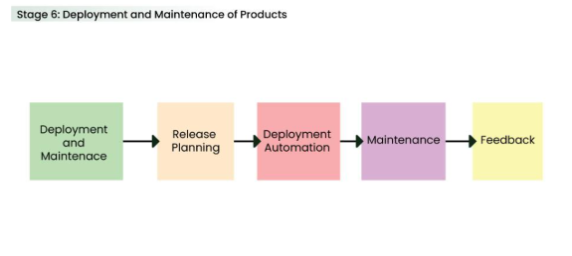
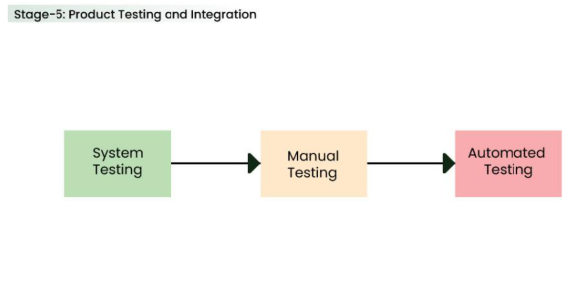
Дизайн и архитектура: выбор подхода и проектные решения
Выбор стиля
Ключевые драйверы
Паттерны и принципы
Компромиссы
Определите монолит, микросервисы или модули, учитывая масштаб и команду.
Отразите нефункциональные требования: производительность, доступность, безопасность.
Примените SOLID, DDD, CQRS, слои и порты-адаптеры для управляемой сложности.
Фиксируйте решения в ADR: риски, стоимость, сроки и влияние на поддержку.

Slide 6
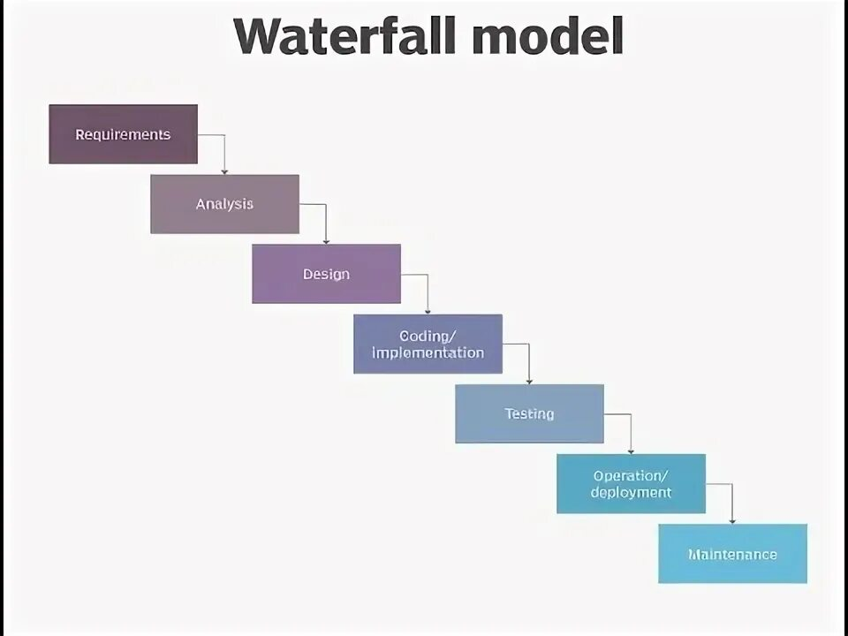
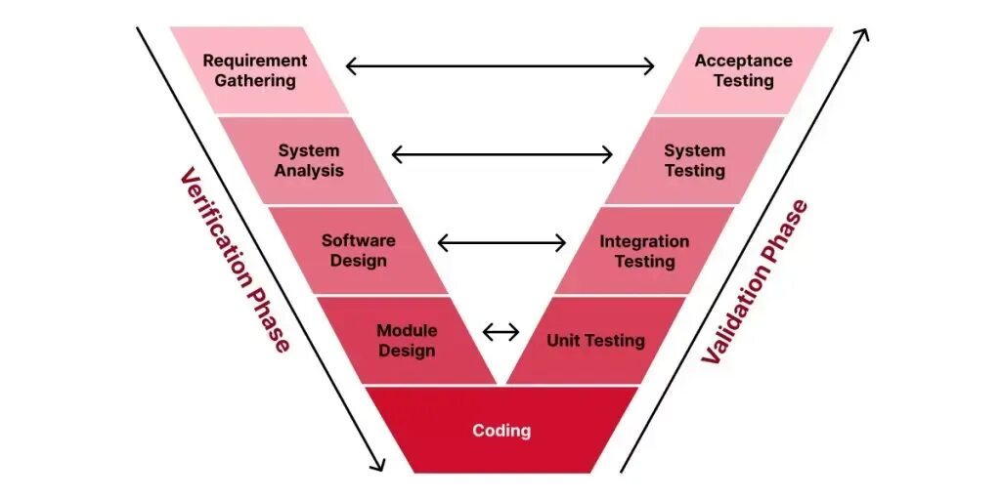
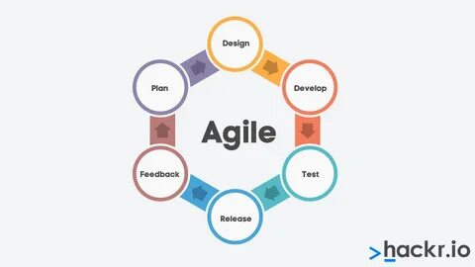
Методологии и модели: Waterfall, V‑Model, Agile, DevOps
Waterfall: строгая последовательность
V‑Model: тесты на каждом этапе
Agile: итерации и обратная связь
DevOps: культура и автоматизация
Подходит для стабильных требований и сильной документации проекта
Валидация и верификация связаны с фазами разработки
Небольшие инкременты, быстрая адаптация и участие заказчика
Непрерывная интеграция, доставка и совместная ответственность

Slide 7


Критерии успеха SDLC и шаги к непрерывному улучшению
Успех SDLC измеряется качеством, сроками, бюджетом и удовлетворенностью. Для непрерывного улучшения внедряйте CI/CD, метрики дефектов и покрытия, ретроспективы, автоматизацию тестов и регулярный анализ рисков.

